Slide 1
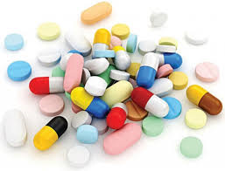
pharmacology
Dr Samira Radmand
Pharmacist

Slide 2
فارماکولوژی
. علمی است که اثر داروها بر بدن و اثر بدن بر داروها را بررسی می کند
به عبارت دیگر فارماکولوژی بررسی می کند
1.دارو چگونه عمل می کند ؟ ( مکانیسم اثر)
2. دارو پس از ورود به بدن چه مسیری را طی می کند؟ ( جذب، توزیع، متابولیسم، دفع )
چه عواملی می توانند اثر دارو را تغییر دهند؟ ( سن ، بیماری ، ژنتیک و...) .3
شاخه های اصلی فارماکولوژی
1. فارماکوکینتیک (مطالعه مسیر حرکت دارو در بدن جذب، توزیع، متابولیسمف دفع)
2. فارماکودینامیک (بررسی می کند که دارو چگونه روی گیرنده ها ، آنزیم ها و سیستم های بدن اثر می گذارد)
3.فارماکوتراپی ( کاربرد اصول فارماکولوژی در درمان بیماری ها)

Slide 3
4.توکسیکولوژی ( بررسی اثرات مضر داروها و سایر مواد شیمیایی بر موجودات زنده)
5. فارماکوژنتیک و فارماکوژنومیک( بررسی تاثیر تفاوت های ژنتیکی افراد بر پاسخ به دارو ها)
هدف نهایی علم فارماکولوژی: درک نحوه عملکرد دارو ها برای به کارگیری ایمن و موثر آن ها در پیشگیری، تشخیص و درمان بیماری ها است.
فارماکولوژی
1. فارماکودینامیک (اثر دارو بر بدن)
2. فارماکوکینتیک ( اثر بدن بر دارو)

Slide 4
موضوعات اصلی در فارماکودینامیک
1. مکانیسم عمل داروها
2. رسپتور
3.منحنی دوز-پاسخ ( Dose-Response Relationship )
4. قدرت و کارایی( Potency , Efficacy )
5.آگونیست ها و آنتاگونیست ها
6. تحمل ( Tolerance) و حساس شدن ( Sensitization )
7. ایمنی و عوارض دارویی ( Therapeutic index, Toxicity )

Slide 5
رسپتور و افکتور
. رسپتور
مولکولی اختصاصی در بدن است که دارو با آن اتصال اختصاصی برقرار می کند و دارو با هدف فعال یا مهار کردن یک پاسخ سلولی بر رسپتور اثر می گذارد رسپتور
می تواند پروتئینی، آنزیمی و یا بخشی از DNA باشد.
دو خاصیت مهم رسپتور : 1. اختصاصی بودن برای یک دارو
2. ایجاد تغییر در پاسخ سلولی
. رسپتورها دارای دو جایگاه مهم هستند: Binding site ( خاصیت اختصاصی بودن را ایجاد می کند)
Effector site ( خاصیت ایجاد تغییر را برای رسپتور ایجاد می کند)
افکتور می تواند به صورت مستقیم به رسپتور متصل باشد و یا مولکولی جدا از رسپتور باشد که با رسپتور مرتبط است .
افکتور اتصال دارو با رسپتور را به یک پاسخ سلولی تبدیل می کند
آنزیم آدنیلیل سیکلاز در GPCR ، تیروزین کیناز در رسپتور های انسولینی و کانال های بتاسیمی سدیمی انواعی از افکتور ها هستند

Slide 6
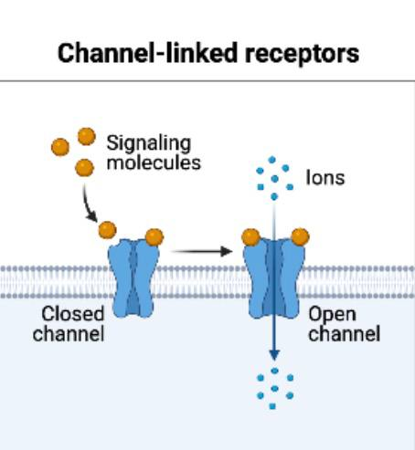
انواع رسپتور
براساس مکانیسم عمل افکتور ها ، رسپتور ها به چهار دسته تقسیم می شوند
1. رسپتور های یونی
این گیرنده‌ها روی غشای سلول قرار دارند و وقتی یک لیگاند به اون‌ها متصل می‌شه، باعث باز یا بسته شدن کانال یونی می‌شوند در نتیجه، یون‌هایی مثل سدیم،
پتاسیم، کلسیم یا کلر وارد یا خارج سلول می‌شوند.
پاسخ این نوع گیرنده‌ها بسیار سریع و در حد میلی‌ثانیه است، چون تغییر در پتانسیل غشایی به‌سرعت رخ می‌دهد . مثال‌های مهم اون‌ها شامل گیرنده نیکوتینی
استیل‌کولین، گیرنده GABA نوع A، و گیرنده NMDA هستن

Slide 7
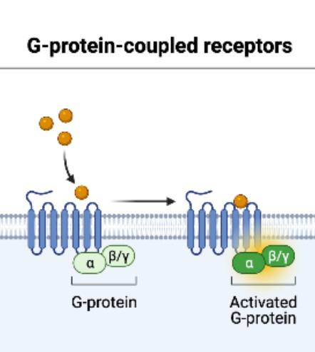
2. گیرنده‌های جفت‌شونده با پروتئین G یا G-protein-coupled receptors
این گیرنده‌ها بزرگ‌ترین و متنوع‌ترین خانواده گیرنده‌ها در بدن هستند .ساختار شان از هفت بخش ترانس‌ممبران تشکیل شده و با پروتئینی به نام پروتئین G در
داخل سلول جفت می‌شوند.
وقتی لیگاند به این گیرنده متصل می‌شه، پروتئین G فعال می‌شه و زیرواحد آلفا یا بتا-گاما از اون جدا می‌شوند.
این زیرواحدها سپس روی آنزیم‌ها یا کانال‌های یونی داخل سلول اثر می‌ذارن و باعث تولید پیام‌رسان‌های دوم مثل cAMP، IP3 یا DAG می‌شوند .پاسخ این
گیرنده‌ها در حد ثانیه است. مثال‌های مهم این گیرنده ها شامل گیرنده‌های آدرنرژیک، موسکارینی و دوپامینرژیک.

Slide 8
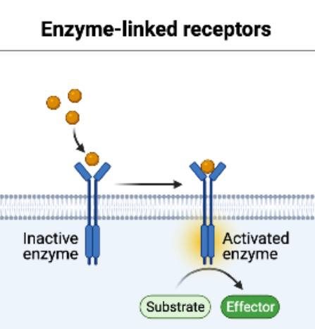
3. گیرنده‌های دارای فعالیت آنزیمی یا Enzyme-linked receptors
این گیرنده‌ها معمولاً یک بار از غشای سلول عبور می‌کنند و بخش درون‌سلولی اون‌ها فعالیت آنزیمی، به‌ویژه تایروزین‌کینازی داره. با اتصال لیگاند، دو مولکول
گیرنده به هم نزدیک می‌شوند، دایمر تشکیل می‌دهند و فعالیت آنزیمی‌شان فعال می‌شود.
در نتیجه، گروه‌های فسفات به پروتئین‌های داخل سلول منتقل می‌شوند و مسیرهای سیگنال‌دهی مثل MAP kinase یا PI3 kinase فعال می‌شوند. پاسخ
این گیرنده‌ها کندتر و در حد چند دقیقه تا ساعت است.از مهم‌ترین نمونه‌هاش به گیرنده انسولین و گیرنده فاکتور رشد اپیدرمی یا EGF می توان اشاره کرد

Slide 9
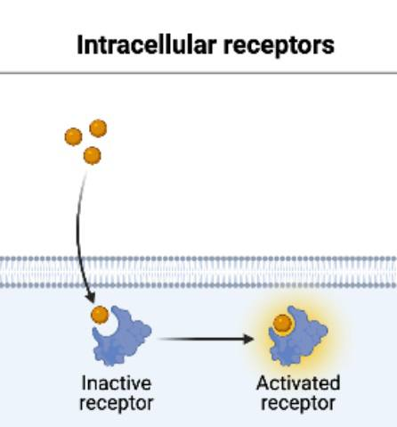
4. گیرنده‌های داخل‌سلولی یا هسته‌ای، Intracellular receptors
این گیرنده‌ها یا در سیتوپلاسم هستند یا مستقیماً در هسته قرار دارند .لیگاندهایی که به این گیرنده‌ها متصل می‌شوند معمولاً مولکول‌های چربی‌دوست هستند،
مثل هورمون‌های استروئیدی، تیروئیدی یا ویتامین D چون این مولکول‌ها از غشای سلول عبور میکنند، وارد سلول می‌شوند و به گیرنده متصل می شوند
کمپلکس لیگاند-گیرنده سپس به DNA در هسته متصل می‌شود و باعث تغییر در بیان ژن‌ها می‌گردد .در نتیجه، سنتز پروتئین‌های جدید یا مهار پروتئین‌های
قبلی اتفاق می‌افتد.
پاسخ این گیرنده‌ها بسیار کند و معمولاً در حد چند ساعت است.
نمونه‌های شناخته‌شده این نوع گیرنده ها شامل
گیرنده گلوکوکورتیکوئید، گیرنده استروژن و گیرنده تیروکسین

Slide 10
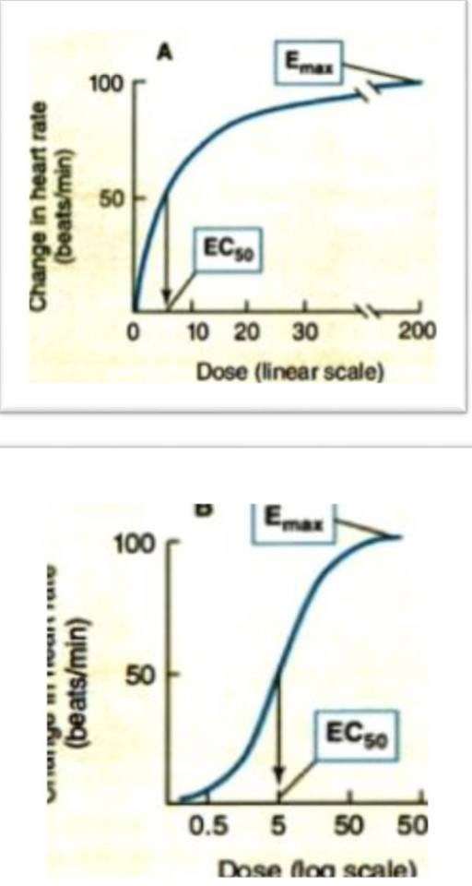
منحنی دوز –پاسخ
با استفاده از فارماکودینامیک میفهمیم که دارو چگونه بر بدن اثر میگذارد و اساس مطالعات فارماکودینامیکی مطالعات Dose-Respance است که نمودارش رو در زیر مشاهده
میکنید
. دوز پاسخ
E max .: پاسخ حداکثری دارو
Efficacy . ( اثر بخشی دارو) : Emax Efficacy
حداکثر اثری که یک دارو می تواند ایجاد کند صرف نظر
از دوز دارو
Potency . ( قدرت اثر دارو)
دوزی که باعث ایجاد 50درصد پاسخ موثر و درمانی ( ED50 )شده است
( ED50 Potency )

Slide 11
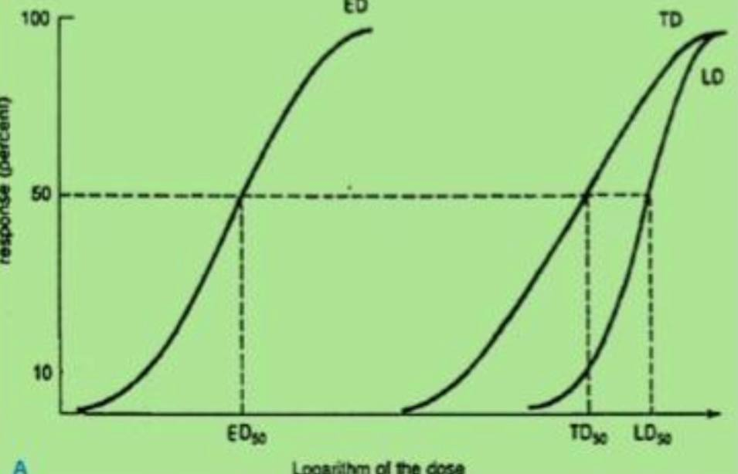
Therapeutic index = TD50/ ED50 margin Safety= LD50/ED50
هرچه عدد حاصل از این کسر بیشتر باشد ایمنی دارو بیشتر است.
ممکن است دارویی Efficacy و Potency داشته باشد
ولی ایمنی نداشته باشد و باسخ های توکسیک ایجاد کند
منحنی دوز-رسپانس
. آگونیست
آگونیست‌ها داروهایی هستند که با اتصال به گیرنده‌ها، آن‌ها را فعال کرده و پاسخ بیولوژیکی ایجاد می‌کنند. این پاسخ می‌تواند مشابه یا حتی قوی‌تر از اثرات طبیعی
لیگاندهای درون‌زاد باشد

Slide 12
.انواع آگونیست ها
1. آگونیست کامل (Full Agonist))
دارویی که پس از اتصال به گیرنده، حداکثر پاسخ ممکن را ایجاد می‌کند
ویژگی: دارای affinity(میل به اتصال) وefficacy ( توانایی فعال‌سازی گیرنده) بالا است.
مثال: آدرنالین که به گیرنده‌های آدرنرژیک متصل شده و پاسخ‌های فیزیولوژیکی مانند افزایش ضربان قلب را ایجاد می‌کند.
2.آ گونیست نسبی (Partial Agonist)
دارویی که به گیرنده متصل می‌شود اما حتی در غلظت‌های بالا، حداکثر پاسخ را ایجاد نمی‌کند
ویژگی: دارای efficacy کمتر از آگونیست کامل است.
مثال: بوپرنورفین که به گیرنده‌های اوپیوئیدی متصل می‌شود اما اثرات کمتری نسبت به مورفین دارد

Slide 13
3. آگونیست معکوس (Inverse Agonist))
دارویی که به گیرنده‌هایی متصل می‌شود که به‌طور طبیعی فعالیت پایه دارند و آن را کاهش می‌دهد.
ویژگی: اثرات معکوس نسبت به آگونیست‌ها دارد.
مثال: بتا‌کاربولین که به گیرنده GABA_A متصل شده و فعالیت آن را کاهش می‌دهد.
.آنتاگونیست
داروهایی هستند که به گیرنده ها متصل می شوند اما آن ها را فعال نمی کنند و با جلوگیری از اتصال آگونیست ها یا لیگاند های طبیعی اثرات آن ها را مهار میکنند
. انواع آنتاگونیست‌ها
1. آنتاگونیست غیررقابتی ( (Non-Competitive Antagonist یا مهارکننده ی آلوستریک
دارویی که به محلی متفاوت از محل اتصال آگونیست به گیرنده متصل می‌شود و اثر آن با افزایش غلظت آگونیست قابل جبران نیست.
ویژگی: اثر آن پایدارتر و طولانی‌تر است.
مثال: فنکسی‌بنزامین که به گیرنده‌های آدرنرژیک متصل می‌شود و اثر نوراپی‌نفرین را مهار می‌کند

Slide 14
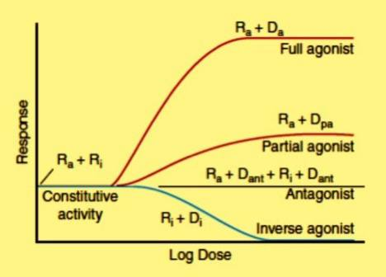
2.آنتاگونیست فیزیولوژیک (Physiologic Antagonist)
دارویی که به گیرنده‌ای متصل می‌شود که اثرات مخالفی نسبت به گیرنده هدف دارد.
ویژگی: اثر آن از طریق مسیرهای فیزیولوژیکی مختلف اعمال می‌شود.
مثال: اپی‌نفرین که اثر هیستامین را در برونکودیلاتاسیون مهار می‌کند
3.آنتاگونیست شیمیایی (Chemical Antagonist))
دارویی که به‌طور مستقیم با آگونیست واکنش داده و آن را غیرفعال می‌کند.
ویژگی: اثر آن از طریق واکنش شیمیایی اعمال می‌شود.
مثال: پروتامین که اثر هپارین را در خون غیرفعال می‌کند

Slide 15


